Slide 1
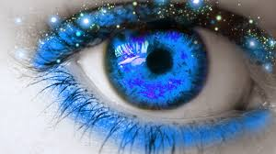
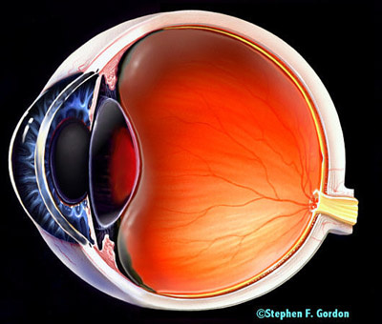
CHỦ ĐỀ: MẮT
I
  Cấu tạo quang học của mắt
Mắt là một hệ môi trường trong suốt tiếp giáp với nhau bằng các mặt cầu

Slide 2
CHỦ ĐỀ: MẮT
I
  Cấu tạo quang học của mắt
THỂ THỦY TINH
Các bộ phận của mắt
DỊCH THỦY TINH
GIÁC MẠC
MÀNG LƯỚI
(VÕNG MẠC)
THỦY DỊCH
ĐIỂM VÀNG
CON NGƯƠI
LÒNG ĐEN
ĐIỂM MÙ

Slide 3
CHỦ ĐỀ: MẮT
I
  Cấu tạo quang học của mắt
Các bộ phận của mắt
GIÁC MẠC: Màng cứng, trong suốt. Bảo vệ các phần tử bên trong và làm khúc xạ tia sáng vào mắt.
THỦY TINH THỂ: Khối chất đặc trong suốt, có hình dạng là một thấu kính 2 mặt lồi.
LÒNG ĐEN: Màng chắn, ở giữa có lỗ trống gọi là con ngươi.
CON NGƯƠI: Có đường kính thay đổi tùy theo cường độ sáng.
DỊCH THỦY TINH: Chất lỏng, giống chất keo loãng, lấp đầy nhãn cầu phía sau thể thủy tinh.
THỦY DỊCH: Là chất lỏng trong suốt có chiết suất xấp xỉ bằng chiết suất của nước.

Slide 4
CHỦ ĐỀ: MẮT
I
  Cấu tạo quang học của mắt
Các bộ phận của mắt
MÀNG LƯỚI: Lớp mỏng tại đó tập trung đầu các sợi thần kinh thị giác.
ĐIỂM VÀNG:d=1mm Rất nhạy với ánh sáng và màu sắc, tập trung rất nhiều tế bào hình nón.
ĐIỂM MÙ: Nơi mà các sợi thần kinh đi vào nhãn cầu, không nhạy với ánh sáng.

Slide 5
CHỦ ĐỀ: MẮT
Thủy tinh thể
Màng lưới
I
  Cấu tạo quang học của mắt
B
>
>
A
B
>
>
A’
>
A
O
>
B’

Slide 6
CHỦ ĐỀ: MẮT
II
  Sự điều tiết. Điểm cực cận và điểm cực viễn
Khoảng cách từ thấu kính mắt đến màng lưới ( đến điểm vàng V) d’ = OV không đổi.
O
V
d’

Slide 7
CHỦ ĐỀ: MẮT
II
  Sự điều tiết. Điểm cực cận và điểm cực viễn
Khi nhìn các vật ở các khoảng cách khác nhau (d thay đổi) thì f của thấu kính mắt phải thay đổi để ảnh hiện đúng trên màng lưới.
B
>
>
A’
>
A
O
>
f1
B’
B
>
>
A’
>
A
O
>
f2
B’

Slide 8
CHỦ ĐỀ: MẮT
II
  Sự điều tiết. Điểm cực cận và điểm cực viễn.
  1. Sự điều tiết của mắt.
Điều tiết là hoạt động của mắt làm thay đổi tiêu cự hay độ tụ của mắt để cho ảnh của vật luôn nằm trên màng lưới.
Khi mắt ở trạng thái không điều tiết, tiêu cự của mắt lớn nhất (f max, D min)
B
>
>
A
Khi mắt điều tiết tối đa tiêu cự của mắt nhỏ nhất (f min, D max)

Slide 9

CHỦ ĐỀ: MẮT
II
  Sự điều tiết. Điểm cực cận và điểm cực viễn.
  2. Điểm cực viễn. Điểm cực cận.
$$∞$$
B
>
A
Cv
Cc
Khoảng cách giữa điểm Cv và Cc gọi là khoảng nhìn rõ của mắt. Từ OCv là khoảng cực viễn, OCc là khoảng cực cận.
Điểm cực viễn Cv là điểm trên trục của mắt mà mắt nhìn rõ khi không điều tiết. Mắt không tật thì Cv ở vô cực.
Điểm cực cận Cc là điểm trên trục của mắt mà mắt nhìn rõ khi điều tiết tối đa. Đó cũng là điểm gần nhất mà mắt còn nhìn rõ vật.

Slide 10

CHỦ ĐỀ: MẮT
III
  Góc trông. Năng suất phân li của mắt.
1. Góc trông.
Góc trông vật AB là góc tưởng tượng nối từ quang tâm của mắt đến 2 điểm đầu và điểm cuối của vật.
B
$$∝$$
A’
A
O
B’

Slide 11
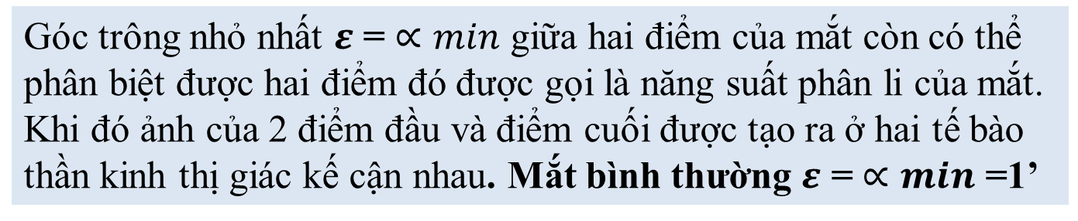
CHỦ ĐỀ: MẮT
III
  Góc trông. Năng suất phân li của mắt.
2. Năng suất phân li.
Góc trông nhỏ nhất $ε$ = $∝min$ giữa hai điểm của mắt còn có thể phân biệt được hai điểm đó được gọi là năng suất phân li của mắt. Khi đó ảnh của 2 điểm đầu và điểm cuối được tạo ra ở hai tế bào thần kinh thị giác kế cận nhau. Mắt bình thường $ε$ = $∝min$ =1’
B
$$∝$$
A’
A
O
B’

Slide 12

CHỦ ĐỀ: MẮT
IV
  Các tật của mắt và cách khắc phục.
1. Mắt cận và cách khắc phục
Đặc điểm.
Độ tụ lớn hơn bình thường, chùm tia sáng song song truyền đến mắt cho chùm tia ló hội tụ ở một điểm trước màng lưới.
f max < OV
$$∞$$
>
>
F’
Cv
>
O
>
Cc
V
>
>

Slide 13
CHỦ ĐỀ: MẮT
IV
  Các tật của mắt và cách khắc phục.
1. Mắt cận và cách khắc phục
Hệ quả
OCv hữu hạn.
Không nhìn rõ các vật ở xa.
Cc ở gần mắt hơn bình thường.
$$∞$$
>
>
F’
Cv
>
O
>
Cc
V
>
>

Slide 14
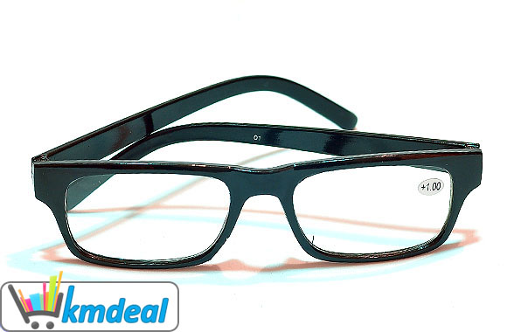

CHỦ ĐỀ: MẮT
IV
  Các tật của mắt và cách khắc phục.
1. Mắt cận và cách khắc phục.
Cách khắc phục
Đeo thấu kính phân kì có độ tụ thích hợp để có thể nhìn rõ vật ở vô cực mà mắt không phải điều tiết

Slide 15
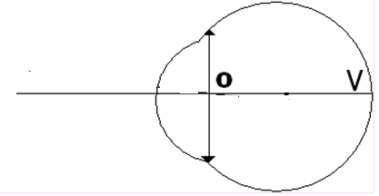
d’

Slide 16
Mắt được coi tương đương như một thấu kính hội tụ
Thấu kính mắt, tiêu cự mắt
Hoạt động như một máy ảnh

Slide 17
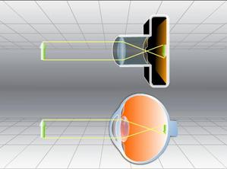
Vật kính
Phim
Màng lưới
Thể thủy tinh

Slide 18


II. SỰ ĐIỀU TIẾT CỦA MẮT. ĐIỂM CỰC VIỄN. ĐIỂM CỰC CẬN.
1. Sự điều tiết.
$$OV=d^{′}=const$$
Sự điều tiết của mắt
$f$thay đổi

Slide 19


Mắt không điều tiết
$$f_{min}$$
Mắt điều tiết tối đa
$$f_{max}$$

Slide 20
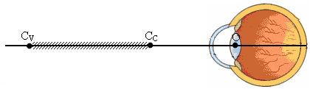
2. Điểm cực viễn. Điểm cực cận.
Khoảng cực viễn
Khoảng cực cận
Khoảng nhìn rõ
Điểm cực viễn
Điểm cực cận

Slide 21
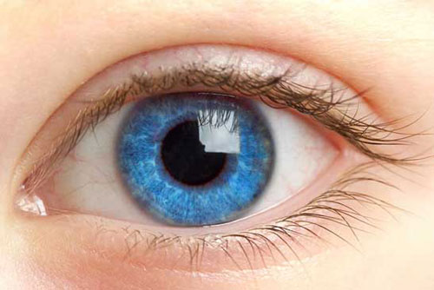
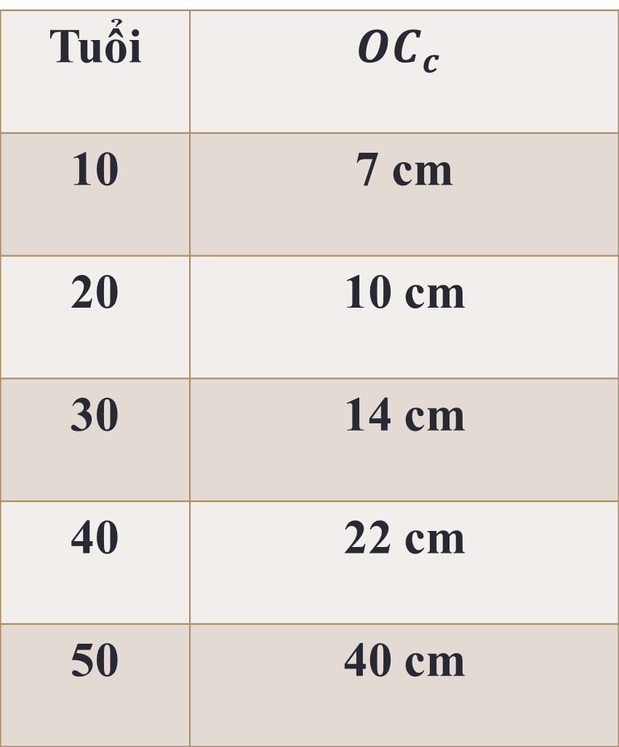
Tuổi | $${OC}_{c}$$
10 | 7 cm
20 | 10 cm
30 | 14 cm
40 | 22 cm
50 | 40 cm
MẮT THƯỜNG
Điểm cực viễn ở xa vô cùng.
Điểm cực cận cách mắt 10 đến 20 cm.

Slide 22
CÁC TẬT CỦA MẮT
Cận thị
Lão thị
Viễn thị

Slide 23
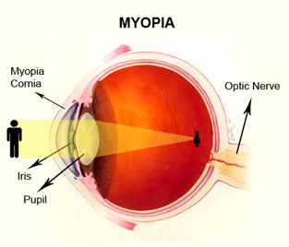

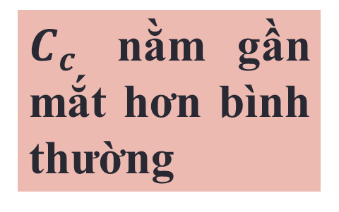
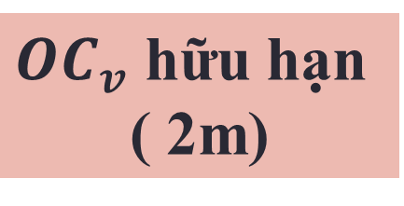
Mắt cận
$$f_{max}<OV$$
$OC_{v}$ hữu hạn
( 2m)
$C_{c}$ nằm gần mắt hơn bình thường

Slide 24
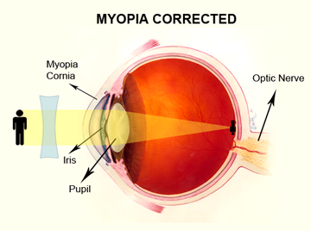
Mang kính phân kì

Slide 25
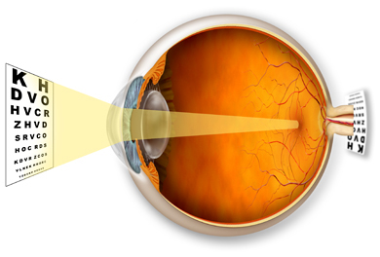
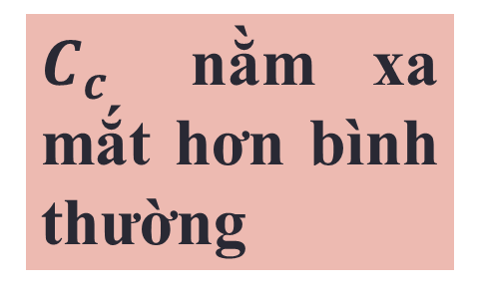

Mắt viễn
$$f_{max}>OV$$
Nhìn vật ở vô cùng phải điều tiết.
$C_{c}$ nằm xa mắt hơn bình thường

Slide 26
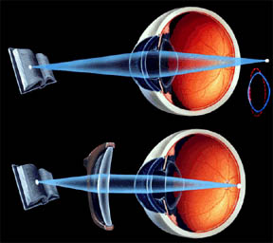
Mang kính hội tụ

Slide 27
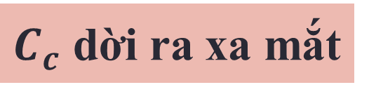
Khi lớn tuổi
$C_{c}$ dời ra xa mắt
Mắt lão
Đeo kính hội tụ
Người bị cận khi lớn tuổi phải đeo “kính hai tròng”

Slide 28

Tại sao ta nhìn thấy con sói to bằng mặt trăng?

Slide 29
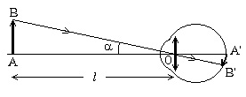
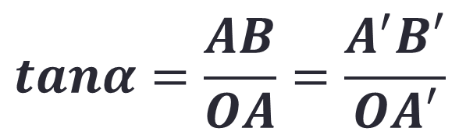
$$tanα=\frac{AB}{OA}=\frac{A^{′}B′}{OA′}$$
Góc trong phụ thuộc vào độ lớn vật và khoảng cách từ vật đến mắt
Góc trong càng lớn thì ảnh càng rõ.

Slide 30

III. NĂNG SUẤT PHÂN LI CỦA MẮT
$$ε=α_{min}≈1′$$

Slide 31
V. HIỆN TƯỢNG LƯU ẢNH CỦA MẮT.
Năm 1829, nhà vật lý người Bỉ phát hiện ra trong khoảng thời gian 0,1s ta vẫn còn thấy vật, mặc dù ảnh của vật không còn được tạo ra ở màng lưới nữa.

Slide 32



Slide 33
MẮT
Chương VII
Bài: 31
IV
  Các tật của mắt và cách khắc phục.
1. Mắt cận và cách khắc phục.
Cách khắc phục
$$∞$$
V
>
>
Cv
O
V
>
>
V
Tiêu cự của thấu kính cần đeo (nếu xem kính đeo sát mắt) là:
fk = - OCv

Slide 34

MẮT
Chương VII
Bài: 31
IV
  Các tật của mắt và cách khắc phục.
2. Mắt viễn và cách khắc phục.
Đặc điểm
Độ tụ nhỏ hơn độ tụ của mắt bình thường, chùm tia tới song song truyền đến mắt cho chùm tia ló hội tụ tại một điểm sau màng lưới.
fmax > OV
$$∞$$
>
>
F’
>
O
>
V
>
>

Slide 35
MẮT
Chương VII
Bài: 31
IV
  Các tật của mắt và cách khắc phục.
2. Mắt viễn và cách khắc phục.
Hệ quả.
Nhìn vật ở vô cực mắt phải điều tiết.
Cc ở rất xa mắt hơn bình thường.
$$∞$$
>
>
F’
>
O
>
V
>
>

Slide 36
MẮT
Chương VII
Bài: 31
IV
  Các tật của mắt và cách khắc phục.
2. Mắt viễn và cách khắc phục.
Cách khắc phục
Đeo một thấu kính hội tụ có tụ số thích hợp để nhìn rõ vật ở gần như mắt bình thường (ảnh ảo của điểm gần nhất muốn quan sát qua thấu kính hiện ra ở điểm cực cận của mắt).
B’
B
>
>
>
>
A’
A’’
Cc
A
O
>
V
>
B’’

Slide 37
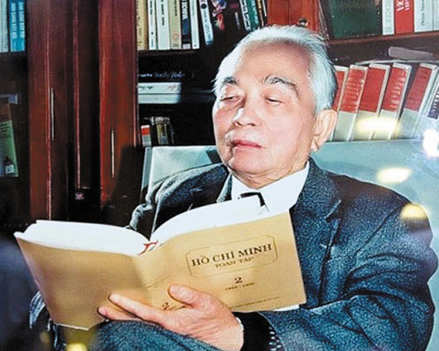
MẮT
Chương VII
Bài: 31
IV
  Các tật của mắt và cách khắc phục.
3. Mắt lão và cách khắc phục.
Khi tuổi cao khả năng điều tiết giảm vì cơ mắt yếu đi và thủy tinh thể cứng hơn nên điểm cực cận Cc dời ra xa mắt.

Slide 38


MẮT
Chương VII
Bài: 31
IV
  Các tật của mắt và cách khắc phục.
3. Mắt lão và cách khắc phục.
Để khắc phục tật lão thị, cần đeo kính hội tụ để nhìn rõ vật ở gần như mắt bình thường.

Slide 39
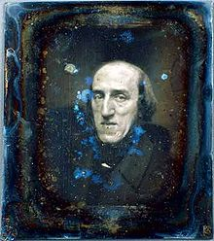
MẮT
Chương VII
Bài: 31
V
  Hiện tượng lưu ảnh của mắt.
Cảm nhận do tác động của ảnh sáng lên tế bào màng lưới khoảng 0,1s sau khi ánh sáng kích thích đã tắc, nên người quan sát vẫn còn “thấy” vật trong khoảng thời gian này. Đó là hiện tượng lưu ảnh của mắt.
Joseph Plateau (1801 – 1883), nhà vật lí người Bỉ phát hiện ra hiện tượng lưu ảnh của mắt

Slide 40
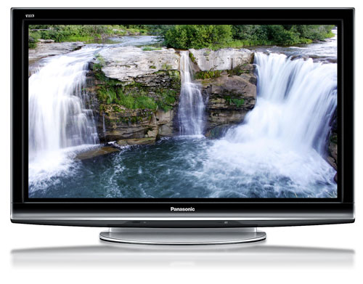
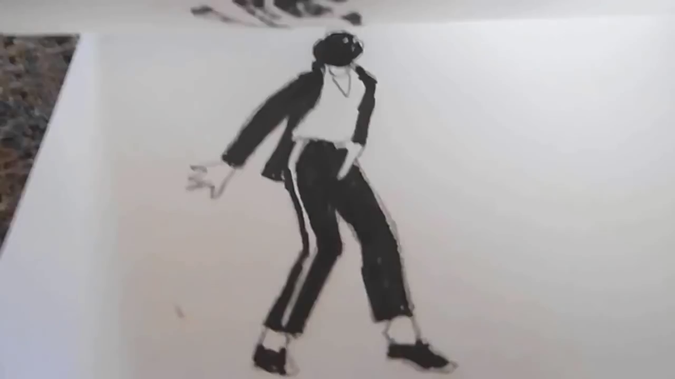

MẮT
Chương VII
Bài: 31
V
  Hiện tượng lưu ảnh của mắt.
Mắt nhìn thấy hình ảnh trên màng hình Tivi chuyển động. Muốn có cảm giác hình ảnh liên tục thì phải ít nhất 24 hình/1s.

Slide 41
MẮT
Cấu tạo:
1.Giác mạc
2.Thủy dịch
3.Màng mống mắt (lòng đen)
4.Con ngươi
5.Thể thủy tinh
6.Dịch thủy tinh
7.Màng lưới
8. Điểm vàng
9. Điểm mù
Điểm cực cận (C_{c}): Khoảng cực cận:
Đ = OC_{c}
Góc trông vật AB:
Điểm cực viễn (C_{v}): Khoảng cực viễn: OC_{V}
Năng suất phân li của mắt:
ĐK nhìn rõ vật:
Vật đặt trong khoảng nhìn rõ
Có góc trông
→ tương đương như một TKHT
Khoảng nhìn rõ của mắt : C_{c}C_{v}

Slide 42
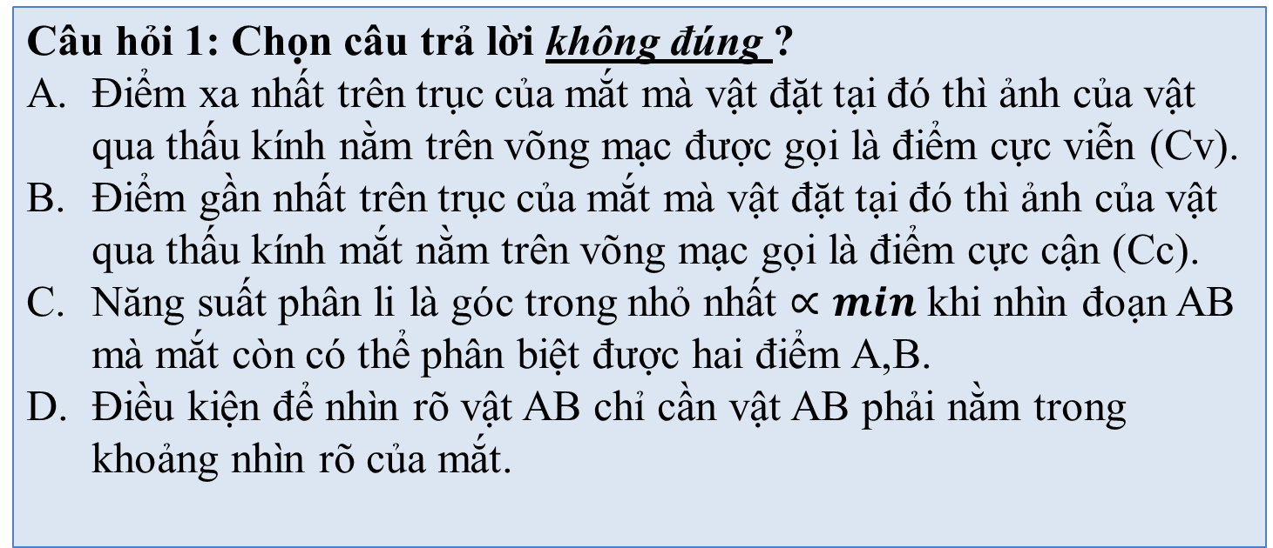
MẮT
Chương VII
Bài: 31
Củng cố
Câu hỏi 1: Chọn câu trả lời không đúng ?
Điểm xa nhất trên trục của mắt mà vật đặt tại đó thì ảnh của vật qua thấu kính nằm trên võng mạc được gọi là điểm cực viễn (Cv).
Điểm gần nhất trên trục của mắt mà vật đặt tại đó thì ảnh của vật qua thấu kính mắt nằm trên võng mạc gọi là điểm cực cận (Cc).
Năng suất phân li là góc trong nhỏ nhất $∝min$ khi nhìn đoạn AB mà mắt còn có thể phân biệt được hai điểm A,B.
Điều kiện để nhìn rõ vật AB chỉ cần vật AB phải nằm trong khoảng nhìn rõ của mắt.
D.

Slide 43
MẮT
Chương VII
Bài: 31
Củng cố
Câu hỏi 2: Phát biểu nào sau đây về mắt cận là đúng?
A
Mắt cận đeo kính phân kì để nhìn rõ vật ở xa vô cực.
Mắt cận đeo kính hội tụ để nhìn rõ vật ở xa vô cực.
B
Mắt cận đeo kính phân kì để nhìn rõ vật ở gần.
C
D
Mắt cận đeo kính hội tụ để nhìn rõ vật ở gần.

Slide 44
MẮT
Chương VII
Bài: 31
Củng cố
Câu hỏi 3: Phát biểu nào sau đây về mắt viển là đúng?
Mắt viễn đeo kính phân kì để nhìn rõ vật ở xa vô cực.
Mắt viễn đeo kính hội tụ để nhìn rõ vật ở xa vô cực.
Mắt viễn đeo kính phân kì để nhìn rõ vật ở gần.
Mắt viễn đeo kính hội tụ để nhìn rõ vật ở gần.
D

Slide 45
MẮT
Chương VII
Bài: 31
Củng cố
Câu hỏi 4: Phát biểu nào sau đây là đúng?
Mắt không có tật nhìn các vật ở xa vô cực không phải điều tiết.
Mắt không có tật nhìn các vật ở xa vô cực phải điều tiết tối đa.
Mắt cận thị khi không điều tiết sẽ nhìn rõ các vật ở xa vô cực.
Mắt viễn thị khi quan sát các vật ở xa vô cực không phải điều tiết.
A.

Slide 46
MẮT
Chương VII
Bài: 31
Bài tập vận dụng
Ví dụ 1:
Mắt của một người có điểm cực viễn Cv cách mắt là 50cm.
Mắt người này bị tật gì?
Muốn nhìn thấy vật ở vô cực thì mắt phải đeo kính có độ tụ bằng bao nhiêu? (kính đeo sát mắt).
Điểm cực viễn Cc cách mắt 10cm. Khi đeo kính mắt nhìn thấy điểm đặt cách mắt khoảng gần nhất bằng bao nhiêu?

Slide 47
MẮT
Chương VII
Bài: 31
Giải
a) Mắt bị cận thị, có khoảng cực viễn là 50cm.
$$∞$$
>
>
F’
b) Xác định fk và Dk của thấu kính.
O
Cv
>
Cc
>
V
$\frac{1}{f}$ = $\frac{1}{d}$ + $\frac{1}{d′}$
=> $\frac{1}{f}$ = $\frac{1}{∞}$ + $\frac{1}{−OCv}$
V
>
>
f= - OCv = - 50 cm
Cv
Ok
O
V
D = 1/f = - 2dp
V

Slide 48
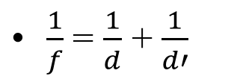
MẮT
Chương VII
Bài: 31
c) Mắt bị cận thị OCv = 50 cm.
Dc = -OCc = - 10 cm
$\frac{1}{f}$ = $\frac{1}{d}$ + $\frac{1}{d′}$
=> dc = $\frac{d^{′}c.f}{d^{′}c −f}$
V
= $\frac{−10.(−50)}{−10 −(−50)}$
>
>
>
A
Ok
O
V
= 12,5 cm
V

Slide 49
MẮT
Chương VII
Bài: 31
Bài tập vận dụng
Ví dụ 2 :
Một mắt có quang tâm cách võng mạc khoảng 1,52 cm.
Tiêu cự của thủy tinh thể có thể giao động giữa hai giá trị 1,500 cm và 1,415 cm. Xác định giới hạn nhìn rõ?
Ví dụ 3:
Một người bị cận phải đeo kính có độ tụ bằng -5dp. Nếu muốn xem tivi mà người đó không muốn đeo kính thì người đó có thể ngồi cách màn hình xa nhất một khoảng bằng bao nhiêu?

